Slide 1
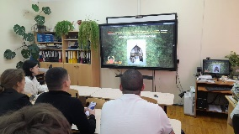
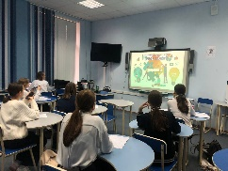
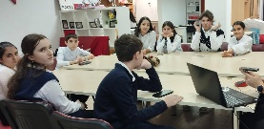
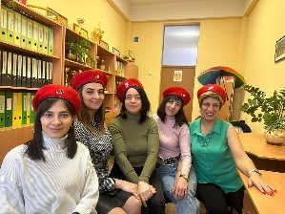
Инновационный проект
«Центр дополнительного образования как ресурсная площадка по организации сетевых образовательных событий в дистанционном формате»
Муниципальное бюджетное учреждение дополнительного образования «Центр дополнительного образования «Новое поколение» города Сочи
Результаты проекта:
1. Электронный комплект учебно-технологических материалов сетевых образовательных событий в дистанционном формате
2. Развитие сетевого взаимодействия с ОО г. Сочи,
г. Геленджик, Крымского района, Республики Мордовия
3. Охват участников за время реализации проекта составил более 4000 человек
4. Модель игры как инструмент реализации проекта является одним из дополнительных средств интеграции образовательного и воспитательного процессов
Эффекты апробации:
- использование сетевых образовательных событий в дистанционном формате в качестве дополнительного приема организации исследовательской деятельности школьников г. Сочи;
- популяризация и распространение результатов инновационной деятельности отрасли «Образование» г. Сочи среди других территорий Краснодарского края, регионов РФ;
- использование организационно-технологического обеспечения сетевых образовательных событий при организации массовых отраслевых мероприятий в инновационном смешанном формате (традиционно-цифровом).
Наименование апробационной площадки:
Муниципальное общеобразовательное бюджетное учреждение средняя общеобразовательная школа №26 имени Героя Советского Союза Диброва Кирилла Селиверстовича
Предмет апробации:
Влияние применения данной формы работы на повышение мотивации к образовательно-воспитательной деятельности у учащихся
Публикации по проекту:
https://t.me/cdonp/842
https://t.me/cdonp/828
https://t.me/cdonp/710
https://t.me/cdonp/661
https://t.me/cdonp/639
https://t.me/cdonp/605
Эффекты апробации:
- участие во всех сетевых образовательных событиях в период реализации инновационного проекта;
- высокая результативность: команды ОО – призеры сетевых образовательных событий (2022-2024 г.г.);
- повышение самооценки и определение роли учащихся при командном участии для достижения результата.
Рекомендации и перспективы внедрения:
- продолжать организацию сетевых образовательных событий в дистанционном и смешанном форматах с учетом приобретенного опыта реализации инновационного проекта;
рекомендовать другим МО Краснодарского края:
1). использовать в организации мероприятий в ОО готовый комплект учебно-технологических материалов сетевых образовательных событий;
2). принимать участие в сетевых образовательных событиях в дистанционном формате, организованных УОН администрации г. Сочи
Эффекты проекта:
- выполняя задания онлайн-игр как инструмента реализации проекта, используя логическое и ассоциативное мышление, учащиеся подсознательно получают новые знания, расширяют кругозор в процессе самостоятельной поисково-проблемной деятельности с использованием информационно-коммуникационной сети «Интернет».
- сетевое образовательное событие в дистанционном формате как метод активного обучения (МАО)

